Slide 1
Вплив паління на організм людини
Городнюк Юлія 11-Б

Slide 2
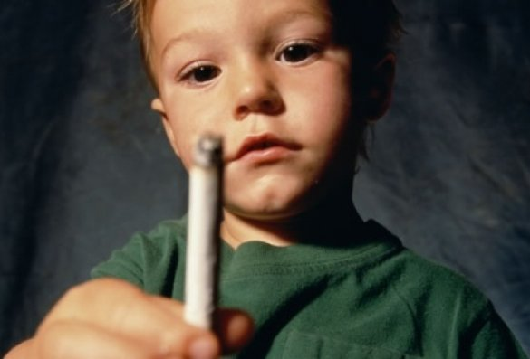
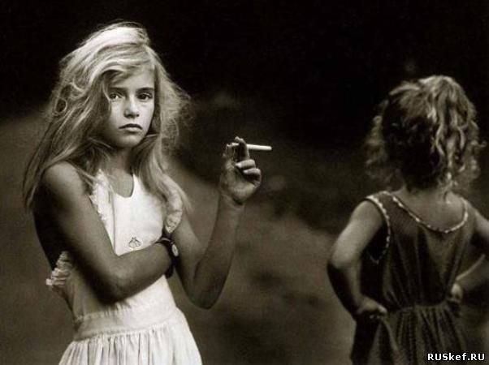
Куріння і молодь - дуже серйозна проблема, і проблема не тільки медична, але і соціальна.

Slide 3
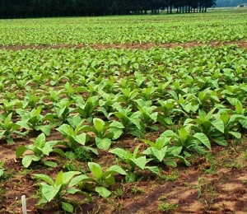
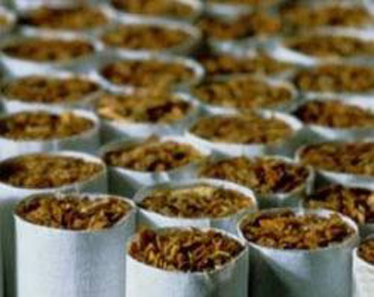
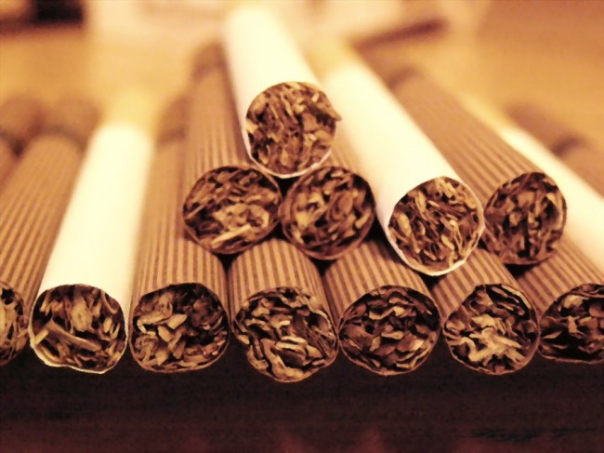
Тютюн - трав'яниста рослина. У тютюновому димі міститься понад 4200 різних речовин, з яких понад 200 небезпечні для організму людини. Серед них особливо шкідливі нікотин, тютюновий дьоготь, окис вуглецю (чадний газ) та ін. Сильними отруйними та руйнуючими організм людини властивостями володіють радіоактивні речовини і важкі метали, які присутні в тютюновому димі.

Slide 4
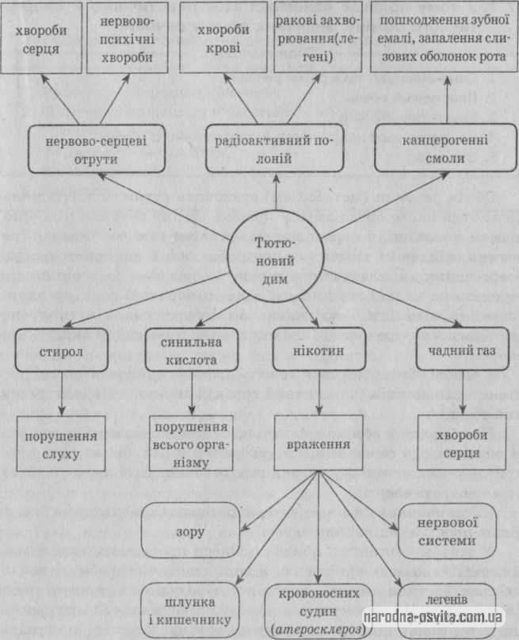

Slide 5
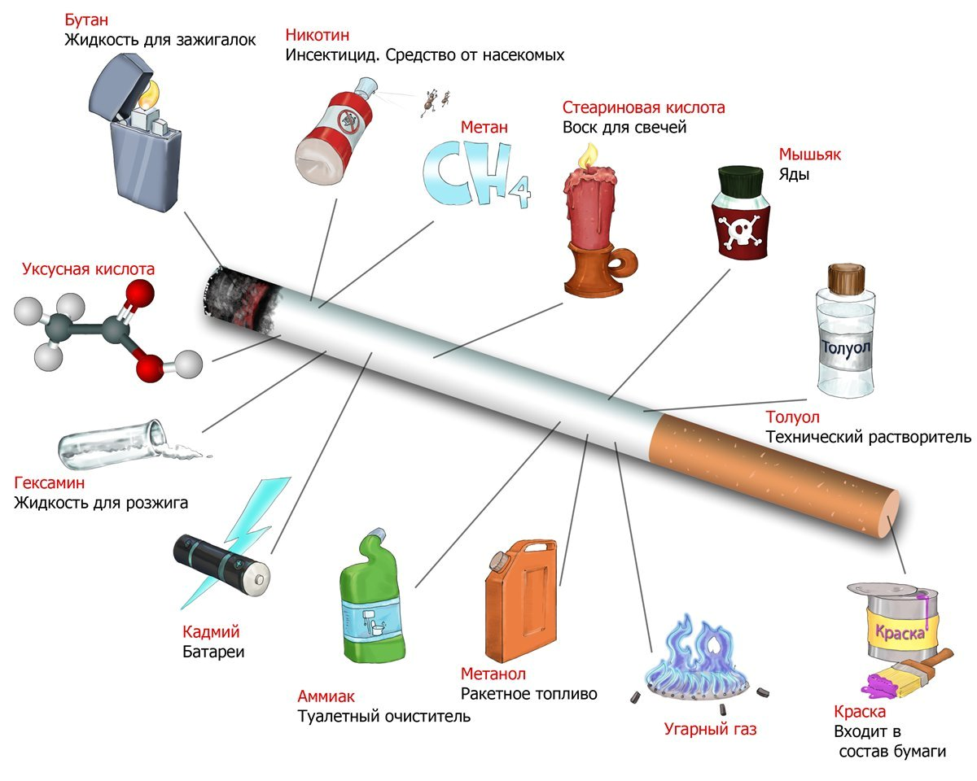

Slide 6
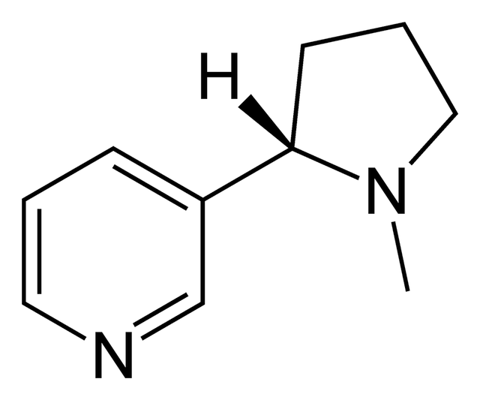
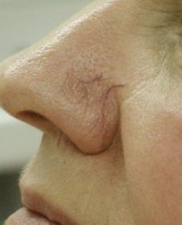
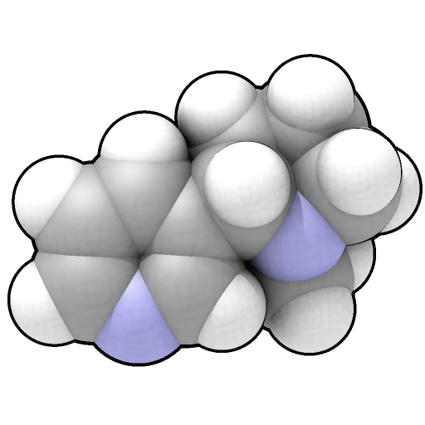
Нікотин, що міститься в сигаретах - один із найбільш токсичних рослинних отрут, під впливом якого, в момент куріння у людини розширюються кровоносні судини, а потім, після викурювання сигарети, вони різко звужуються не менше ніж на 30 хвилин.

Slide 7

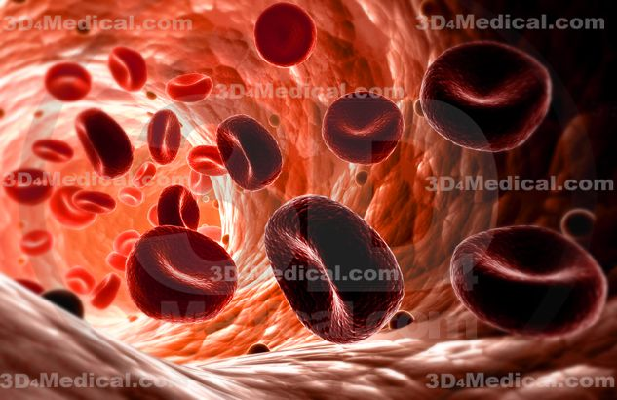
Окис вуглецю ( чадний газ , СО) при надходженні і організм викликає кисневе голодування , оскільки порушує здатність червоних кров'яних клітин крові (еритроцитів) переносити кисень від легенів до всіх органів і тканин , через що у людини настає задуха. При курінні регулярне надходження СО в організм веде до зниження можливостей дихальної системи та до обмеження фізичної активності.

Slide 8
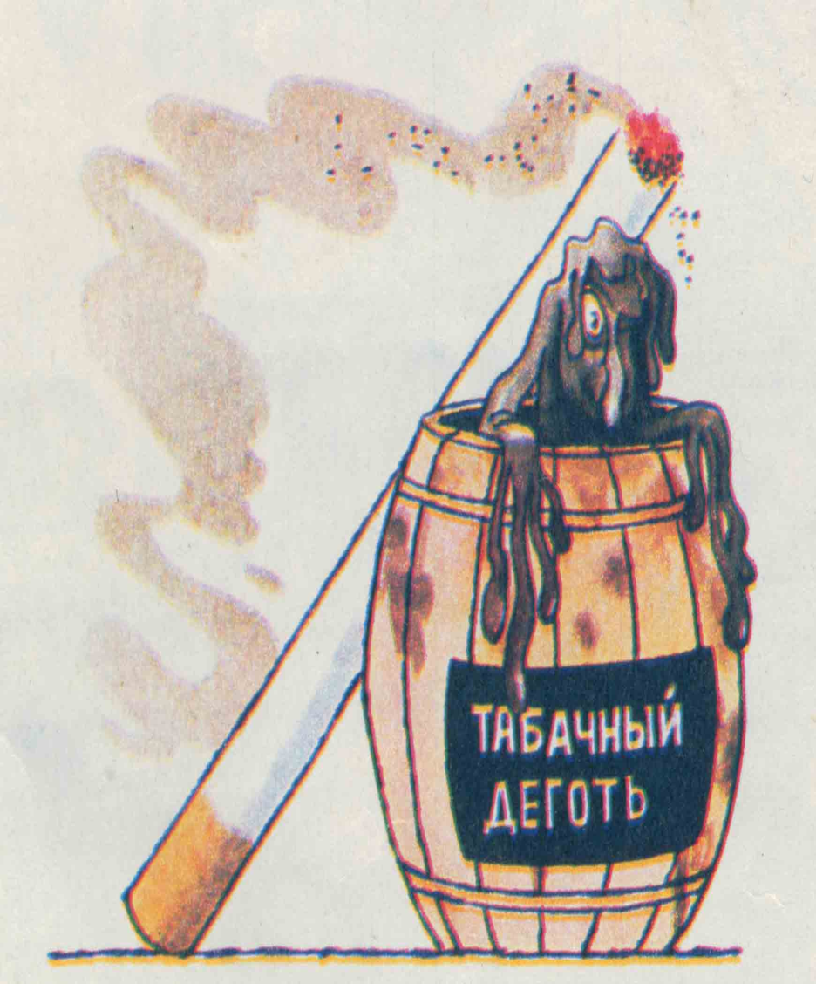
Тютюновий дьоготь є винятково сильним канцерогеном , тобто речовиною, що викликає ракові захворювання. Після викурювання сигарети він добре видно на фільтрі у вигляді коричневого нальоту. Але , викурюючи в день по пачці навіть так званих «легких» сигарет (у яких вміст тютюнового дьогтю знижений ) , за рік людина вводить в свій організм до 700 -800 г тютюнового дьогтю. Тому не дивно , що рак губи у кращих зустрічається в 80 разів , легких в 67 разів , а рак шлунка - в 12 разів частіше , ніж у некурящих. Саме тютюновий дьоготь робить сильний руйнівний вплив на піднебінні мигдалики , руйнуючи їх клітини і викликаючи розвиток тонзиліту і більш часті ангіни.

Slide 9
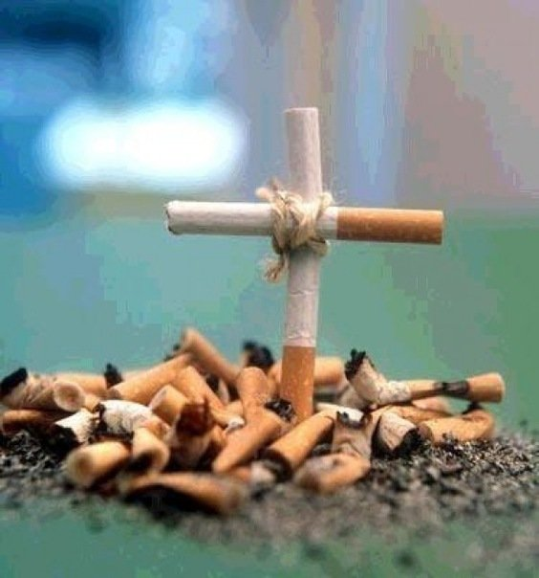

Наслідки куріння для організму
До одного з найпоширеніших онкологічних захворювань відноситься рак легенів. Рак легенів розвивається у 17,2% курців чоловіків і у 11,6% жінок, у той час як показники серед некурящих відповідно становлять 1,3% і 1,4%.

Slide 10
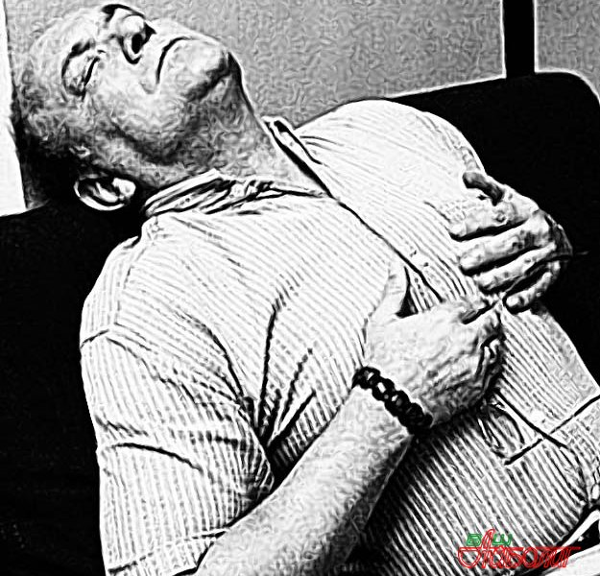
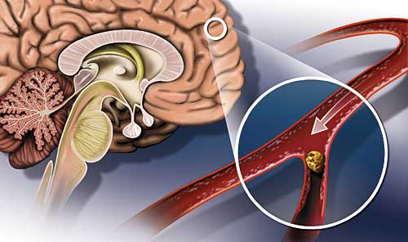
Мозок
За багаторічними дослідженнями вже давно відомо, що куріння підвищує ризик виникнення інсульту. Це відбувається через порушення кровопостачання головного мозку. Якщо людина курить уже багато років, то в будь-який момент може закупоритися кровоносна судина, яка доставляє кисень в мозок. Також до інсульту призводить поразка артерії головного мозку.

Slide 11
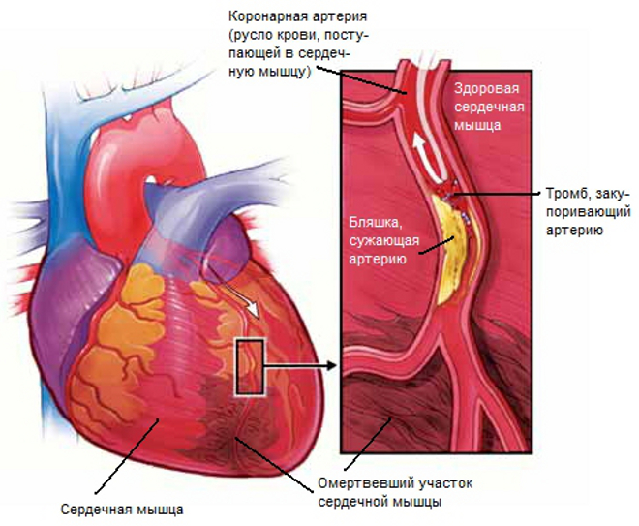
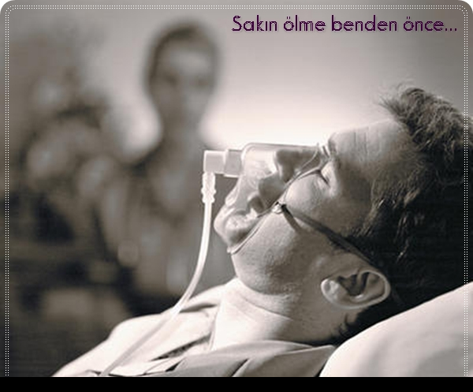
Серцево-судинна система
Через потрапляння в організм тютюнового диму блокується гемоглобін крові. Таким чином , можливе різке порушення доставки кисню до серцевого м'яза. Також через куріння підвищується кров'яний тиск і серцю доводиться працювати з більшим навантаженням .
За спостереженнями лікарів , якщо людина курить , то у неї в 4-5 разів зростає ризик виникнення інфаркту міокарда. Таке можливо через збільшення рівня холестерину в крові. В артеріях відкладаються жири, і виникає їх закупорка .

Slide 12
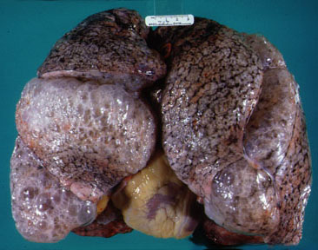
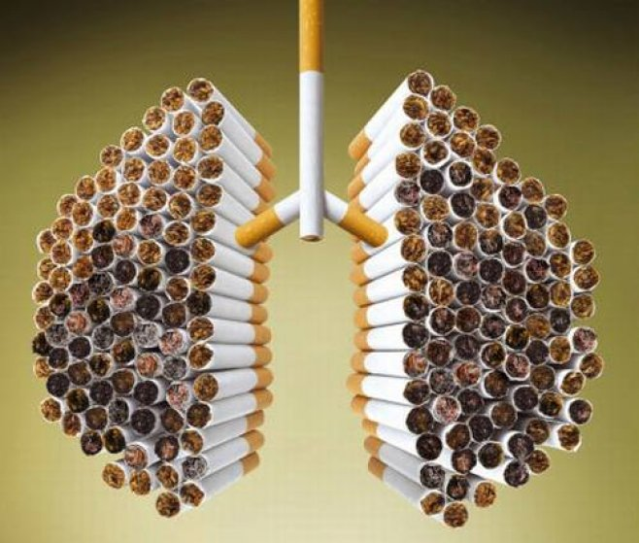
Легені
У курців частіше , ніж в інших людей , розвивається рак легень. Якщо говорити мовою статистики , то приблизно в 90 % появи пухлини людина довго курила. Виникнення хвороби пов'язують з кількістю викурених в день сигарет , кількості вдихуваного тютюнового диму , а також концентрацією канцерогенних смол та нікотину в сигаретах. Серед симптомів , на які слід звернути увагу - постійний кашель , кровохаркання , повторні пневмонія , бронхіт або біль у грудях. Також куріння протягом довгого часу призводить до легеневого бронхіту і легеневої емфіземи .

Slide 13
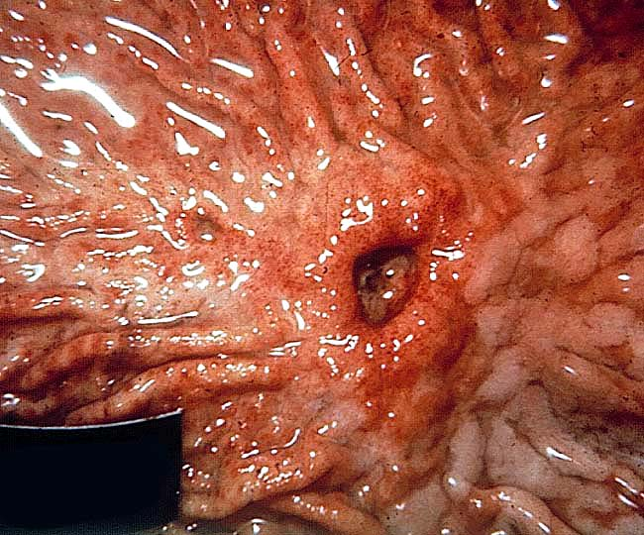
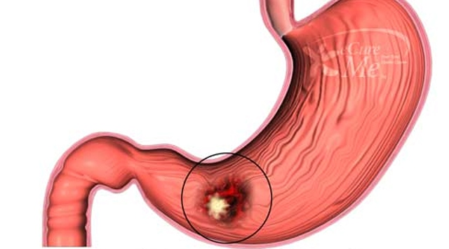
Шлунок
Під час куріння стимулюється секреція соляної кислоти в шлунку. Вона роз'їдає захисний шар цього органу і сприяє виникненню шлункової виразки. Що найнеприємніше, лікувати виразку дуже важко, якщо попередньо не кинути палити. Шкідлива звичка уповільнює загоєння виразок і сприяє їх повторному виникненню. Все це легко може перерости в рак шлунка.

Slide 14

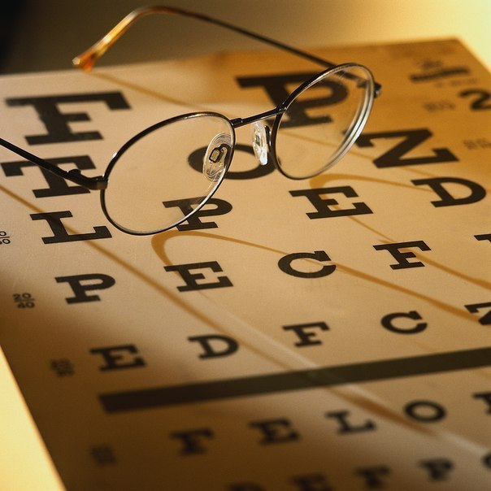

Очі
Нікотин, який потрапляє в організм під час паління, впливає на зоровий нерв. У подальшому можливі порушення гостроти зору і підвищення внутрішньоочного тиску.

Slide 15
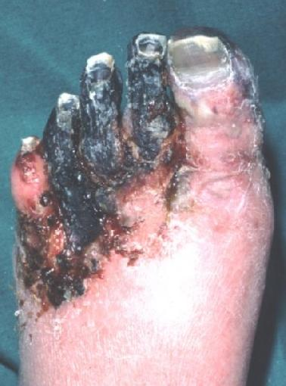
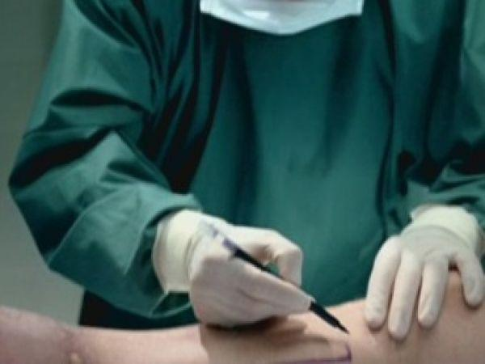
Кінцівки
Гангрена і ампутація нижніх кінцівок - до цього призводить ендартеріїт. Саме ж захворювання виникає через надмірну кількість диму тютюну в організмі. Куріння може поступово звужувати судини аж до повного закриття їх просвіту, як наслідок - омертвіння позбавлених кровопостачання тканин.

Slide 16
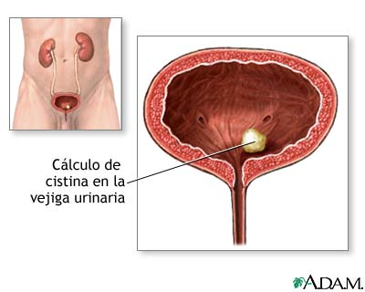
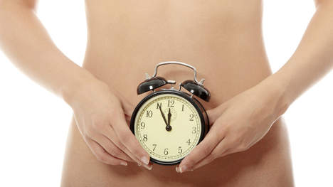
Сечовий міхур
У курців зростає ризик виникнення раку сечового міхура.

Slide 17
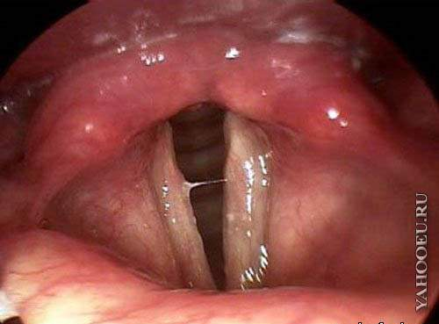
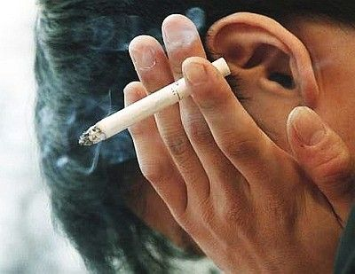
Гортань
Під час тривалого куріння пошкоджуються внутрішні клітини гортані, що призводить до раку цього органу.

Slide 18
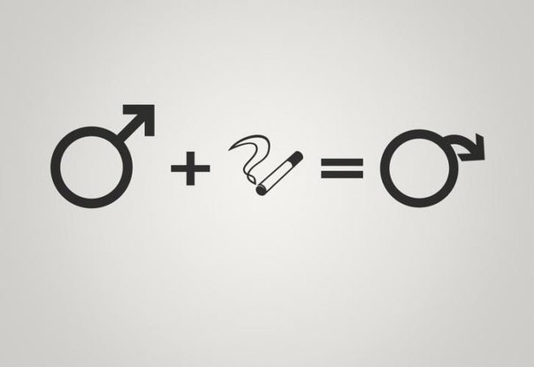
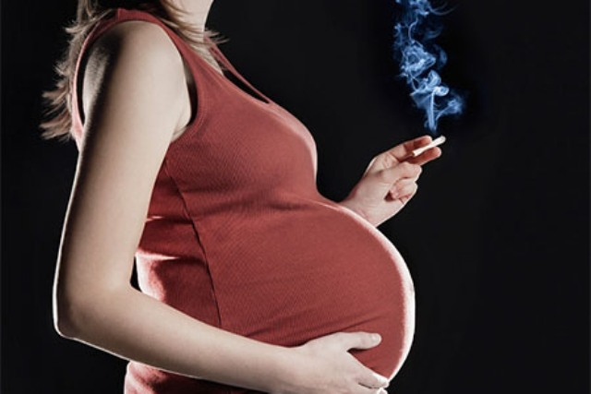
Статева система
Якщо ви курите, то вже скоро у вас різко знизиться здатність до дітонародження. Тютюнова отрута руйнує дозріваючі і повноцінні клітини в організмі і знижує рівень статевих гормонів. При цьому, враховуйте, що куріння знижує можливість мати дітей, як у чоловіків, так і у жінок.
Більшість курців замислюються про шкоду куріння лише у разі виникнення хвороб. Але якщо кинути шкідливу звичку вже сьогодні, багато проблем зі здоров'ям вдасться запобігти.

Slide 19
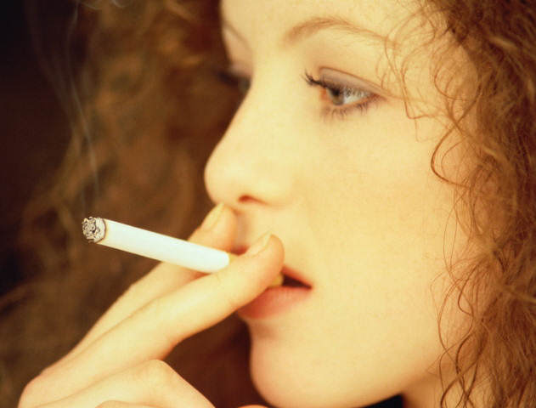
Куріння і захворювання шкіри
Шкіра має жовтуватий відтінок.
Це відбувається через кисневе голодування і порушення роботи печінки , яка не справляється з виведенням шкідливих речовин і канцерогенів , що потрапляють в організм з тютюновим димом.

Slide 20

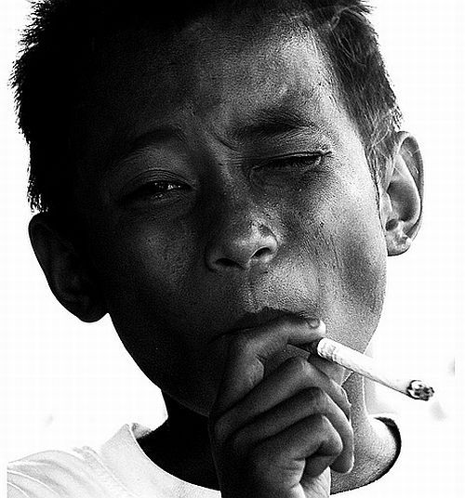
Шкіра має сіруватий відтінок.
Організм та шкіра відчувають кисневе голодування через звуження судин і погіршення кровообігу , які викликані курінням.

Slide 21
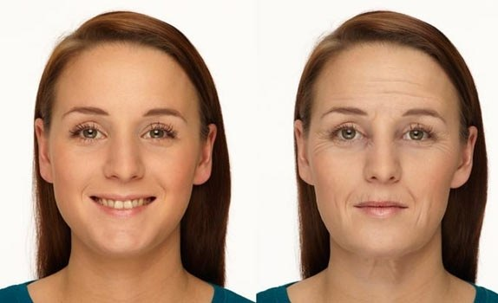
Зморшки .
Вони утворюються в результаті специфічної міміки при курінні.
Суха шкіра.
Через звуження капілярів шкірі не вистачає вологи , вітамінів і мікроелементів.

Slide 22
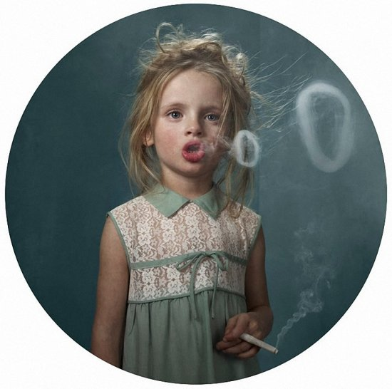
Вугрові рубці.
Через постійне кисневе голодування і недопоставки поживних речовин регенерація шкіри відбувається повільно і часто замість нормальної тканини утворюється рубцева тканина .
Підвищена чутливість до променів сонця.
У курців в шкірі відбуваються сильні окисні процеси , які здатні запускати механізм старіння шкіри вже через п'ять хвилин перебування на сонці.

Slide 23

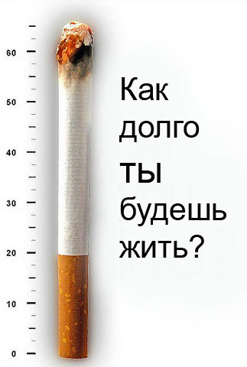
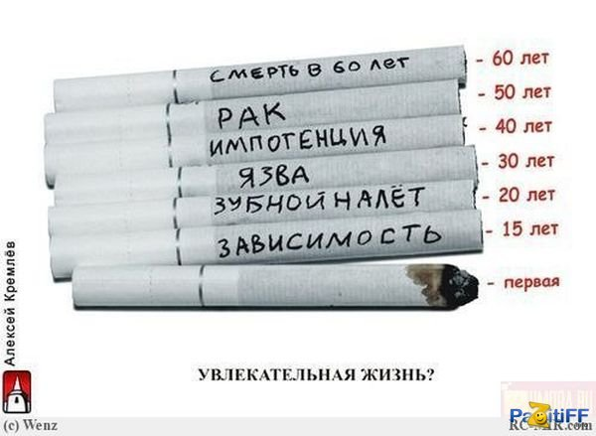

Slide 24
Джерела інформації:
http://narodna-osvita.com.ua/315-yak-kurnnya-vplivaye-na-organzm-lyudini.html
http://www.br.com.ua/referats/Bgd/55287.htm
http://skazhynet.ru/vliyanie-kureniya-na-organizm-cheloveka
http://www.grandars.ru/college/medicina/vliyanie-kureniya.html

Slide 25
Дякую за увагу! ☺

